Slide 1
라인트레이서 프로젝트 보고서
학번 : 2022042011
이름 : 문서영

Slide 2
미션 1 코드 및 설명
// 로직 설정
int flag_right = 0; // 1
int flag_left = 0; // 1
void setup() {
pinMode(RED, OUTPUT);
pinMode(GREEN, OUTPUT);
pinMode(BLUE, OUTPUT);
digitalWrite(RED, 1);
digitalWrite(GREEN, 1);
digitalWrite(BLUE, 1);
//모터
pinMode(RightMotorA_forward, OUTPUT);
pinMode(RightMotorA_backward, OUTPUT);
pinMode(LeftMotorB_forward, OUTPUT);
pinMode(LeftMotorB_backward, OUTPUT);
//IR
pinMode(IR_right, INPUT);
pinMode(IR_left, INPUT);
//초음파센서
pinMode(Trig, OUTPUT); // 9번핀 출력(Trig) 설정
pinMode(Echo, INPUT); // 8번핀 입력(Echo) 설정
Serial.begin(9600);
}
#define RightMotorA_forward 6
#define RightMotorA_backward 5
#define LeftMotorB_forward 10
#define LeftMotorB_backward 11
#define Trig 8
#define Echo 7
//LED모듈
#define BLUE 3
#define GREEN 2
#define RED 1
int speed=100;
//트래킹 센서값 수신
#define IR_right 13
#define IR_left 12

Slide 3
// 직선 주행
if(flag_left == 0 && flag_right == 0){
analogWrite(RightMotorA_forward, speed);
analogWrite(RightMotorA_backward, 0);
analogWrite(LeftMotorB_forward, speed);
analogWrite(LeftMotorB_backward, 0);
}
// 좌측 주행
else if(flag_left == 1 && flag_right == 0){
analogWrite(RightMotorA_forward, speed+20);
analogWrite(RightMotorA_backward, 0);
analogWrite(LeftMotorB_forward, speed-40 );
analogWrite(LeftMotorB_backward, 0);
}
// 우측 주행
else if(flag_right == 1 && flag_left == 0){
analogWrite(RightMotorA_forward, speed-15);
analogWrite(RightMotorA_backward, 0);
analogWrite(LeftMotorB_forward, speed+20);
analogWrite(LeftMotorB_backward, 0);
}
}
}
// 라인트레이서 제어
void motor_control()
{
//IR 센서
int Sub_msg_l = digitalRead(IR_left);
int Sub_msg_r = digitalRead(IR_right);
// 센서값 수신
if(Sub_msg_l ==1 || Sub_msg_r ==1)
{
//정상으로 판단
if(Sub_msg_l == 1 && Sub_msg_r == 1 ){flag_right = 0;flag_left = 0;}
// 우측으로 판단
else if(Sub_msg_l == 0 && Sub_msg_r == 1 ){flag_right = 0; flag_left = 1; // 왼쪽으로 이동
Serial.print("sensor_right : 0 ");
}
// 좌측으로 판단
else if(Sub_msg_l == 1 && Sub_msg_r == 0 ){flag_right = 1; flag_left = 0; // 오른쪽으로 이동
Serial.print("sensor_right : 1 ");
}

Slide 4
void jodo_control(){
int jodo=analogRead(A1);
//Serial.println(jodo);//확인을 위한 것
if (jodo>350)//어두움-(터널진입시,파란색LED ON)
{
digitalWrite(RED, LOW);
digitalWrite(GREEN, LOW);
digitalWrite(BLUE,HIGH);
speed=90;//감속하기 위한 speed 제어
echo_control();
}
else if(jodo<=350)//밝음-(밖일시, 파란색LED OFF)
{
digitalWrite(RED, LOW);
digitalWrite(GREEN, LOW);
digitalWrite(BLUE,LOW);
speed=100;
echo_control();
}
}
double duration;
double cm;
void echo_control(){
//초음파신호 송신
digitalWrite(Trig, LOW);
delayMicroseconds(2);
digitalWrite(Trig, HIGH);
delayMicroseconds(2);
digitalWrite(Trig, LOW);
// 초음파신호 수신
duration = pulseIn (Echo, HIGH);
cm = duration*340/10000/2;
Serial.println(cm);//확인을 위한것
if(cm<10.0)//10cm이하일때 정지
{
digitalWrite(GREEN, HIGH);
digitalWrite(BLUE,HIGH);
speed=0;
}
else if(cm<20.0 && cm>10.0)//10cm초과 20cm미만 감속
{
digitalWrite(GREEN, HIGH);
speed=80;
}
}

Slide 5
void loop()
{
jodo_control();
motor_control();
delay(9);
}
트래킹 센서값을 수신하여, 흰색/검은색을 수신받음
오른쪽 센서에 흰색을 수신받고, 왼쪽 센서에 검은색을 수신받을시, 우회전(왼쪽 모터 forward값 증가, 오른쪽 모터 foward값 감소)
왼쪽 센서에 흰색을 수신받고, 오른쪽 센서에 검은색을 수신받을시,
좌회전(오른쪽 모터 forward값 증가, 왼쪽 모터 foward값 감소)
이외, 직진
loop에서 반복

Slide 6
미션 1 동영상 및 고찰
동영상 첨부(파일 이름: 라인트레이싱)
센서의 값을 본래 아날로그로 받았었는데, 아날로그에서 까만색과 하얀색 사이의 경계선의 센서값 범위를 찾는데 어려움을 느꼈다.
따라서 센서값을 받는 방식을 디지털로 바꾸었다. 경계선의 범위를 찾지 않아도 돼서,개인적으로는 편했다. 또한 코드의 길이 자체도 짧아서, 코드의 작성과 변형에 용이하였다.
센서의 폭을 흰 라인의 폭과 똑같이 맞추어, 바퀴가 흰선을 밟지 않도록 했다.

Slide 7
미션 2 코드 및 설명
// 로직 설정
int flag_right = 0; // 1
int flag_left = 0; // 1
void setup() {
pinMode(RED, OUTPUT);
pinMode(GREEN, OUTPUT);
pinMode(BLUE, OUTPUT);
digitalWrite(RED, 1);
digitalWrite(GREEN, 1);
digitalWrite(BLUE, 1);
//모터
pinMode(RightMotorA_forward, OUTPUT);
pinMode(RightMotorA_backward, OUTPUT);
pinMode(LeftMotorB_forward, OUTPUT);
pinMode(LeftMotorB_backward, OUTPUT);
//IR
pinMode(IR_right, INPUT);
pinMode(IR_left, INPUT);
//초음파센서
pinMode(Trig, OUTPUT); // 9번핀 출력(Trig) 설정
pinMode(Echo, INPUT); // 8번핀 입력(Echo) 설정
Serial.begin(9600);
}
#define RightMotorA_forward 6
#define RightMotorA_backward 5
#define LeftMotorB_forward 10
#define LeftMotorB_backward 11
//초음파 센서 값 송신/수신
#define Trig 8
#define Echo 7
//LED모듈
#define BLUE 3
#define GREEN 2
#define RED 1
int speed=100;
//트래킹 센서값 수신
#define IR_right 13
#define IR_left 12

Slide 8
// 직선 주행
if(flag_left == 0 && flag_right == 0){
analogWrite(RightMotorA_forward, speed);
analogWrite(RightMotorA_backward, 0);
analogWrite(LeftMotorB_forward, speed);
analogWrite(LeftMotorB_backward, 0);
}
// 좌측 주행
else if(flag_left == 1 && flag_right == 0){
analogWrite(RightMotorA_forward, speed+20);
analogWrite(RightMotorA_backward, 0);
analogWrite(LeftMotorB_forward, speed-40 );
analogWrite(LeftMotorB_backward, 0);
}
// 우측 주행
else if(flag_right == 1 && flag_left == 0){
analogWrite(RightMotorA_forward, speed-15);
analogWrite(RightMotorA_backward, 0);
analogWrite(LeftMotorB_forward, speed+20);
analogWrite(LeftMotorB_backward, 0);
}
}
}
// 라인트레이서 제어
void motor_control()
{
//IR 센서
int Sub_msg_l = digitalRead(IR_left);
int Sub_msg_r = digitalRead(IR_right);
// 센서값 수신
if(Sub_msg_l ==1 || Sub_msg_r ==1)
{
//정상으로 판단
if(Sub_msg_l == 1 && Sub_msg_r == 1 ){flag_right = 0;flag_left = 0;}
// 우측으로 판단
else if(Sub_msg_l == 0 && Sub_msg_r == 1 ){flag_right = 0; flag_left = 1; // 왼쪽으로 이동
Serial.print("sensor_right : 0 ");
}
// 좌측으로 판단
else if(Sub_msg_l == 1 && Sub_msg_r == 0 ){flag_right = 1; flag_left = 0; // 오른쪽으로 이동
Serial.print("sensor_right : 1 ");
}

Slide 9
void jodo_control(){
int jodo=analogRead(A1);
//Serial.println(jodo);//확인을 위한 것
if (jodo>350)//어두움-(터널진입시,파란색LED ON)
{
digitalWrite(RED, LOW);
digitalWrite(GREEN, LOW);
digitalWrite(BLUE,HIGH);
speed=90;//감속하기 위한 speed 제어
echo_control();
}
else if(jodo<=350)//밝음-(밖일시, 파란색LED OFF)
{
digitalWrite(RED, LOW);
digitalWrite(GREEN, LOW);
digitalWrite(BLUE,LOW);
speed=100;
echo_control();
}
}
double duration;
double cm;
void echo_control(){
//초음파신호 송신
digitalWrite(Trig, LOW);
delayMicroseconds(2);
digitalWrite(Trig, HIGH);
delayMicroseconds(2);
digitalWrite(Trig, LOW);
// 초음파신호 수신
duration = pulseIn (Echo, HIGH);
cm = duration*340/10000/2;
Serial.println(cm);//확인을 위한것
if(cm<10.0)//10cm이하일때 정지
{
digitalWrite(GREEN, HIGH);
digitalWrite(BLUE,HIGH);
speed=0;
}
else if(cm<20.0 && cm>10.0)//10cm초과 20cm미만 감속
{
digitalWrite(GREEN, HIGH);
speed=80;
}
}

Slide 10
void loop()
{
jodo_control();
motor_control();
delay(9);
}
초음파 센서의 값을 duration(double)에 저장, 수식을 이용하여, 단위를 cm값으로 바꾸어 cm(double)에 저장
If/else if 구문을 사용하여,
cm<10일때
speed=0으로 바꾸어, 차체를 정지시킨다.
LED에서 녹색을 활성화시킨다
10<cm<20일떄 speed=80로 바꾸어, 차체를 감속시킨다.
LED에서 녹색,파란색을 활성화시킨다

Slide 11
미션 2 동영상 및 고찰
동영상 첨부(파일명: 정지)
미션 2를구현하는데에 2가지 문제점이 있었다.
첫째로 초음파 센서의 값이 물체와의 거리에 상관없이, 0.00으로 받는 것의 문제였다.
초음파 센서에서 전송하는 송신값과 수신값을 받는 번호를 잘못입력해서 벌어진 문제로 회로와 코드의 값을 비교하여 해결하였다.
차후에 비슷한 문제가 발견되었을때도, 회로와 코드의 값을 비교하고, vcc와 gnd가 회로상 맞게 꽂혔는지 확인하여 해결하였다.
두번째 문제는 물체와의 거리가 10cm미만일때 정지하지 않고 한쪽 바퀴가 급발진 하여 급격한 우회전을 하는 문제였다.
이 문제는 직진일때 양쪽 바퀴에 같은 힘을 가해도, 양쪽 바퀴가 다른 회전수를 보이는 문제를 해결하기 위해 왼쪽 바퀴에 더한 forward fitting 값 때문에 발생한 문제였다.
이 문제를 해결하기 위하여, 직진일 때 같은 값(speed)를 주어, speed가 0일때 완전히 정지하도록 하였다.
Forward fitting값의 부재로 발생하는 문제, 직진명령어일때 직진하지 않는 문제는 speed값을 200에서 100으로 낮추었다. 결론적으로 직진이 잘 안되어도, 라인트레이싱이 우회전, 좌회전으로 보완되게 만들어 해결하였다.

Slide 12
미션 3 코드 및 설명
// 로직 설정
int flag_right = 0; // 1
int flag_left = 0; // 1
void setup() {
pinMode(RED, OUTPUT);
pinMode(GREEN, OUTPUT);
pinMode(BLUE, OUTPUT);
digitalWrite(RED, 1);
digitalWrite(GREEN, 1);
digitalWrite(BLUE, 1);
//모터
pinMode(RightMotorA_forward, OUTPUT);
pinMode(RightMotorA_backward, OUTPUT);
pinMode(LeftMotorB_forward, OUTPUT);
pinMode(LeftMotorB_backward, OUTPUT);
//IR
pinMode(IR_right, INPUT);
pinMode(IR_left, INPUT);
//초음파센서
pinMode(Trig, OUTPUT); // 9번핀 출력(Trig) 설정
pinMode(Echo, INPUT); // 8번핀 입력(Echo) 설정
Serial.begin(9600);
}
#define RightMotorA_forward 6
#define RightMotorA_backward 5
#define LeftMotorB_forward 10
#define LeftMotorB_backward 11
//초음파 센서 값 송신/수신
#define Trig 8
#define Echo 7
//LED모듈
#define BLUE 3
#define GREEN 2
#define RED 1
int speed=100;
//트래킹 센서값 수신
#define IR_right 13
#define IR_left 12

Slide 13
// 직선 주행
if(flag_left == 0 && flag_right == 0){
analogWrite(RightMotorA_forward, speed);
analogWrite(RightMotorA_backward, 0);
analogWrite(LeftMotorB_forward, speed);
analogWrite(LeftMotorB_backward, 0);
}
// 좌측 주행
else if(flag_left == 1 && flag_right == 0){
analogWrite(RightMotorA_forward, speed+20);
analogWrite(RightMotorA_backward, 0);
analogWrite(LeftMotorB_forward, speed-40 );
analogWrite(LeftMotorB_backward, 0);
}
// 우측 주행
else if(flag_right == 1 && flag_left == 0){
analogWrite(RightMotorA_forward, speed-15);
analogWrite(RightMotorA_backward, 0);
analogWrite(LeftMotorB_forward, speed+20);
analogWrite(LeftMotorB_backward, 0);
}
}
}
// 라인트레이서 제어
void motor_control()
{
//IR 센서
int Sub_msg_l = digitalRead(IR_left);
int Sub_msg_r = digitalRead(IR_right);
// 센서값 수신
if(Sub_msg_l ==1 || Sub_msg_r ==1)
{
//정상으로 판단
if(Sub_msg_l == 1 && Sub_msg_r == 1 ){flag_right = 0;flag_left = 0;}
// 우측으로 판단
else if(Sub_msg_l == 0 && Sub_msg_r == 1 ){flag_right = 0; flag_left = 1; // 왼쪽으로 이동
Serial.print("sensor_right : 0 ");
}
// 좌측으로 판단
else if(Sub_msg_l == 1 && Sub_msg_r == 0 ){flag_right = 1; flag_left = 0; // 오른쪽으로 이동
Serial.print("sensor_right : 1 ");
}

Slide 14
void jodo_control(){
int jodo=analogRead(A1);
//Serial.println(jodo);//확인을 위한 것
if (jodo>350)//어두움-(터널진입시,파란색LED ON)
{
digitalWrite(RED, LOW);
digitalWrite(GREEN, LOW);
digitalWrite(BLUE,HIGH);
speed=90;//감속하기 위한 speed 제어
echo_control();
}
else if(jodo<=350)//밝음-(밖일시, 파란색LED OFF)
{
digitalWrite(RED, LOW);
digitalWrite(GREEN, LOW);
digitalWrite(BLUE,LOW);
speed=100;
echo_control();
}
}
double duration;
double cm;
void echo_control(){
//초음파신호 송신
digitalWrite(Trig, LOW);
delayMicroseconds(2);
digitalWrite(Trig, HIGH);
delayMicroseconds(2);
digitalWrite(Trig, LOW);
// 초음파신호 수신
duration = pulseIn (Echo, HIGH);
cm = duration*340/10000/2;
Serial.println(cm);//확인을 위한것
if(cm<10.0)//10cm이하일때 정지
{
digitalWrite(GREEN, HIGH);
digitalWrite(BLUE,HIGH);
speed=0;
}
else if(cm<20.0 && cm>10.0)//10cm초과 20cm미만 감속
{
digitalWrite(GREEN, HIGH);
speed=80;
}
}

Slide 15
void loop()
{
jodo_control();
motor_control();
delay(9);
}
조도센서의 값을 jodo에 받음
Jodo>350일때를 터널안에 들어가서, 어두운 상태로 가정
파란색 LED를 켜고, speed 값을 90으로 바꾸어 감속
Jodo<=350일때를 터널 밖이라서, 밝은 상태라고 가정
파란색 LED를 끄고, speed값을 다시 100으로 원상복귀
loop를 통하여 반복

Slide 16
미션 3 동영상 및 고찰
동영상 첨부(파일명: 조도)
터널안과 밖의 조도 차이를 측정하였고, 터널 안에서의 조도를 350이상일때로 가정함.

Slide 17
미션 4 코드 및 설명
// 로직 설정
int flag_right = 0; // 1
int flag_left = 0; // 1
void setup() {
pinMode(RED, OUTPUT);
pinMode(GREEN, OUTPUT);
pinMode(BLUE, OUTPUT);
digitalWrite(RED, 1);
digitalWrite(GREEN, 1);
digitalWrite(BLUE, 1);
//모터
pinMode(RightMotorA_forward, OUTPUT);
pinMode(RightMotorA_backward, OUTPUT);
pinMode(LeftMotorB_forward, OUTPUT);
pinMode(LeftMotorB_backward, OUTPUT);
//IR
pinMode(IR_right, INPUT);
pinMode(IR_left, INPUT);
//초음파센서
pinMode(Trig, OUTPUT); // 9번핀 출력(Trig) 설정
pinMode(Echo, INPUT); // 8번핀 입력(Echo) 설정
Serial.begin(9600);
}
#define RightMotorA_forward 6
#define RightMotorA_backward 5
#define LeftMotorB_forward 10
#define LeftMotorB_backward 11
//초음파 센서 값 송신/수신
#define Trig 8
#define Echo 7
//LED모듈
#define BLUE 3
#define GREEN 2
#define RED 1
int speed=100;
//트래킹 센서값 수신
#define IR_right 13
#define IR_left 12

Slide 18
// 직선 주행
if(flag_left == 0 && flag_right == 0){
analogWrite(RightMotorA_forward, speed);
analogWrite(RightMotorA_backward, 0);
analogWrite(LeftMotorB_forward, speed);
analogWrite(LeftMotorB_backward, 0);
}
// 좌측 주행
else if(flag_left == 1 && flag_right == 0){
analogWrite(RightMotorA_forward, speed+20);
analogWrite(RightMotorA_backward, 0);
analogWrite(LeftMotorB_forward, speed-40 );
analogWrite(LeftMotorB_backward, 0);
}
// 우측 주행
else if(flag_right == 1 && flag_left == 0){
analogWrite(RightMotorA_forward, speed-15);
analogWrite(RightMotorA_backward, 0);
analogWrite(LeftMotorB_forward, speed+20);
analogWrite(LeftMotorB_backward, 0);
}
}
}
// 라인트레이서 제어
void motor_control()
{
//IR 센서
int Sub_msg_l = digitalRead(IR_left);
int Sub_msg_r = digitalRead(IR_right);
// 센서값 수신
if(Sub_msg_l ==1 || Sub_msg_r ==1)
{
//정상으로 판단
if(Sub_msg_l == 1 && Sub_msg_r == 1 ){flag_right = 0;flag_left = 0;}
// 우측으로 판단
else if(Sub_msg_l == 0 && Sub_msg_r == 1 ){flag_right = 0; flag_left = 1; // 왼쪽으로 이동
Serial.print("sensor_right : 0 ");
}
// 좌측으로 판단
else if(Sub_msg_l == 1 && Sub_msg_r == 0 ){flag_right = 1; flag_left = 0; // 오른쪽으로 이동
Serial.print("sensor_right : 1 ");
}

Slide 19
void jodo_control(){
int jodo=analogRead(A1);
//Serial.println(jodo);//확인을 위한 것
if (jodo>350)//어두움-(터널진입시,파란색LED ON)
{
digitalWrite(RED, LOW);
digitalWrite(GREEN, LOW);
digitalWrite(BLUE,HIGH);
speed=90;//감속하기 위한 speed 제어
echo_control();
}
else if(jodo<=350)//밝음-(밖일시, 파란색LED OFF)
{
digitalWrite(RED, LOW);
digitalWrite(GREEN, LOW);
digitalWrite(BLUE,LOW);
speed=100;
echo_control();
}
}
double duration;
double cm;
void echo_control(){
//초음파신호 송신
digitalWrite(Trig, LOW);
delayMicroseconds(2);
digitalWrite(Trig, HIGH);
delayMicroseconds(2);
digitalWrite(Trig, LOW);
// 초음파신호 수신
duration = pulseIn (Echo, HIGH);
cm = duration*340/10000/2;
Serial.println(cm);//확인을 위한것
if(cm<10.0)//10cm이하일때 정지
{
digitalWrite(GREEN, HIGH);
digitalWrite(BLUE,HIGH);
speed=0;
if(flag_right == 1 && flag_left == 0){
analogWrite(RightMotorA_forward, speed-15);
analogWrite(RightMotorA_backward, 0);
analogWrite(LeftMotorB_forward, speed+20);
analogWrite(LeftMotorB_backward, 0);
}
}
else if(cm<20.0 && cm>10.0)//10cm초과 20cm미만 감속
{
digitalWrite(GREEN, HIGH);
speed=80;
}
}

Slide 20
void loop()
{
jodo_control();
motor_control();
delay(9);
}

Slide 21
미션 4 동영상 및 고찰
C트랙 기준 무조건 반시계방향으로 회전한다는 가정하에,
교차로의 방향은 무조건 차체 기준 우측에 있음.
따라서, 물체를 감지한후, 우측 트래킹 센서에 흰색이 감지할시 우회전한 후 라인트레이싱 프로세스를 진행시킴.
이때 문제점은
1) C트랙+ 무조건 반시계방향으로 회전한다는 가정이 있어야 성립함.
2) 물체를 감지한 후, 우측 트래킹 센서에 감지되는 값이 교차로 앞이라고 해서 흰색이라는 가능성이 100인 것은 아님./ 우회전을 하지 않을 가능성이 있음.
이 문제의 원인은 센서의 값을 디지털로 받기 때문이라고 생각한다.
디지털은 라인의 색만 구분할 수 있지만, 라인의 경계선을 구분하지는 못하기 때문이다.
이 문제는 센서의 값을 아날로그로 받는다면, 라인의 경계선의 값이 숫자의 범위로 정의되기 때문에, 우측센서와 좌측센서에서 받는 값의 차이로 각 센서가 경계선에 있는 건지, 흰선위에 있는지, 검은 선에 있는지 구분할 수 있다.
따라서, 초음파 센서로 물체를 감지했을때
(우측: 경계선으로 인식)&&(좌측: 흰선을 인식) >좌측에 교차로 있음으로 판단 >좌회전 >라인트레이싱
(좌측: 경계선으로 인식)&&(우측: 흰선을 인식) >우측에 교차로 있음으로 판단 >우회전 >라인트레이싱
위 과정을 따르게끔 진행되게 코드를 작성한다면 미션4를 해결 할 수 있을 것이라 생각한다.

Slide 22
전체 코드 및 결과동영상
// 로직 설정
int flag_right = 0; // 1
int flag_left = 0; // 1
void setup() {
pinMode(RED, OUTPUT);
pinMode(GREEN, OUTPUT);
pinMode(BLUE, OUTPUT);
digitalWrite(RED, 1);
digitalWrite(GREEN, 1);
digitalWrite(BLUE, 1);
//모터
pinMode(RightMotorA_forward, OUTPUT);
pinMode(RightMotorA_backward, OUTPUT);
pinMode(LeftMotorB_forward, OUTPUT);
pinMode(LeftMotorB_backward, OUTPUT);
//IR
pinMode(IR_right, INPUT);
pinMode(IR_left, INPUT);
//초음파센서
pinMode(Trig, OUTPUT); // 9번핀 출력(Trig) 설정
pinMode(Echo, INPUT); // 8번핀 입력(Echo) 설정
Serial.begin(9600);
}
#define RightMotorA_forward 6
#define RightMotorA_backward 5
#define LeftMotorB_forward 10
#define LeftMotorB_backward 11
//초음파 센서 값 송신/수신
#define Trig 8
#define Echo 7
//LED모듈
#define BLUE 3
#define GREEN 2
#define RED 1
int speed=100;
//트래킹 센서값 수신
#define IR_right 13
#define IR_left 12

Slide 23
// 직선 주행
if(flag_left == 0 && flag_right == 0){
analogWrite(RightMotorA_forward, speed);
analogWrite(RightMotorA_backward, 0);
analogWrite(LeftMotorB_forward, speed);
analogWrite(LeftMotorB_backward, 0);
}
// 좌측 주행
else if(flag_left == 1 && flag_right == 0){
analogWrite(RightMotorA_forward, speed+20);
analogWrite(RightMotorA_backward, 0);
analogWrite(LeftMotorB_forward, speed-40 );
analogWrite(LeftMotorB_backward, 0);
}
// 우측 주행
else if(flag_right == 1 && flag_left == 0){
analogWrite(RightMotorA_forward, speed-15);
analogWrite(RightMotorA_backward, 0);
analogWrite(LeftMotorB_forward, speed+20);
analogWrite(LeftMotorB_backward, 0);
}
}
}
// 라인트레이서 제어
void motor_control()
{
//IR 센서
int Sub_msg_l = digitalRead(IR_left);
int Sub_msg_r = digitalRead(IR_right);
// 센서값 수신
if(Sub_msg_l ==1 || Sub_msg_r ==1)
{
//정상으로 판단
if(Sub_msg_l == 1 && Sub_msg_r == 1 ){flag_right = 0;flag_left = 0;}
// 우측으로 판단
else if(Sub_msg_l == 0 && Sub_msg_r == 1 ){flag_right = 0; flag_left = 1; // 왼쪽으로 이동
Serial.print("sensor_right : 0 ");
}
// 좌측으로 판단
else if(Sub_msg_l == 1 && Sub_msg_r == 0 ){flag_right = 1; flag_left = 0; // 오른쪽으로 이동
Serial.print("sensor_right : 1 ");
}

Slide 24
void jodo_control(){
int jodo=analogRead(A1);
//Serial.println(jodo);//확인을 위한 것
if (jodo>350)//어두움-(터널진입시,파란색LED ON)
{
digitalWrite(RED, LOW);
digitalWrite(GREEN, LOW);
digitalWrite(BLUE,HIGH);
speed=90;//감속하기 위한 speed 제어
echo_control();
}
else if(jodo<=350)//밝음-(밖일시, 파란색LED OFF)
{
digitalWrite(RED, LOW);
digitalWrite(GREEN, LOW);
digitalWrite(BLUE,LOW);
speed=100;
echo_control();
}
}
double duration;
double cm;
void echo_control(){
//초음파신호 송신
digitalWrite(Trig, LOW);
delayMicroseconds(2);
digitalWrite(Trig, HIGH);
delayMicroseconds(2);
digitalWrite(Trig, LOW);
// 초음파신호 수신
duration = pulseIn (Echo, HIGH);
cm = duration*340/10000/2;
Serial.println(cm);//확인을 위한것
if(cm<10.0)//10cm이하일때 정지
{
digitalWrite(GREEN, HIGH);
digitalWrite(BLUE,HIGH);
speed=0;
}
else if(cm<20.0 && cm>10.0)//10cm초과 20cm미만 감속
{
digitalWrite(GREEN, HIGH);
speed=80;
}
}

Slide 25
void loop()
{
jodo_control();
motor_control();
delay(9);
}
파일첨부(파일명: 라인트레이싱/조도/정지)

Slide 26
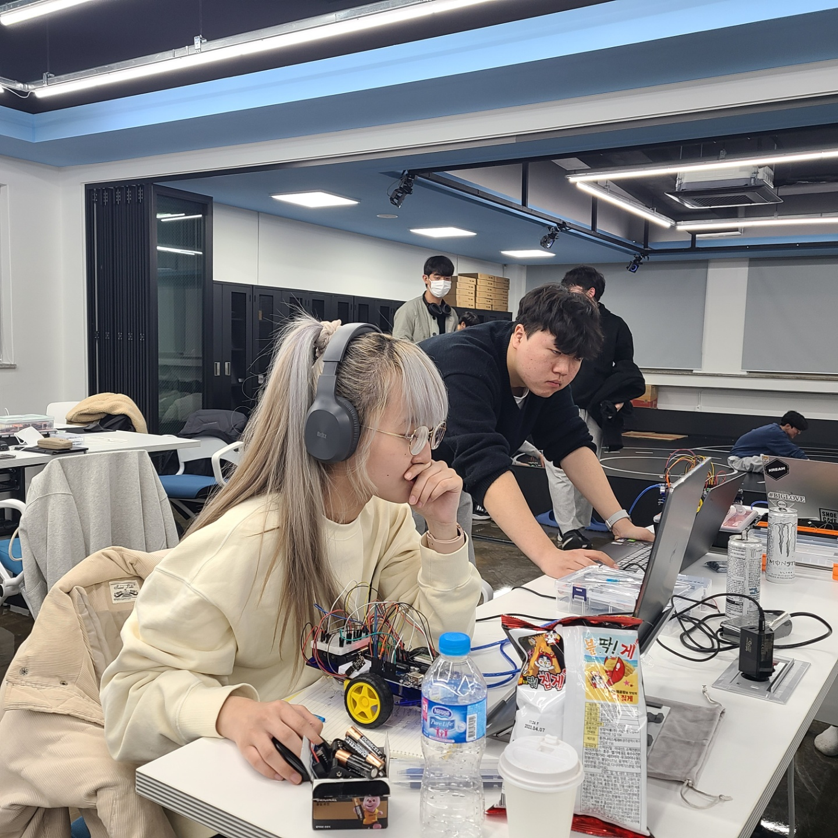
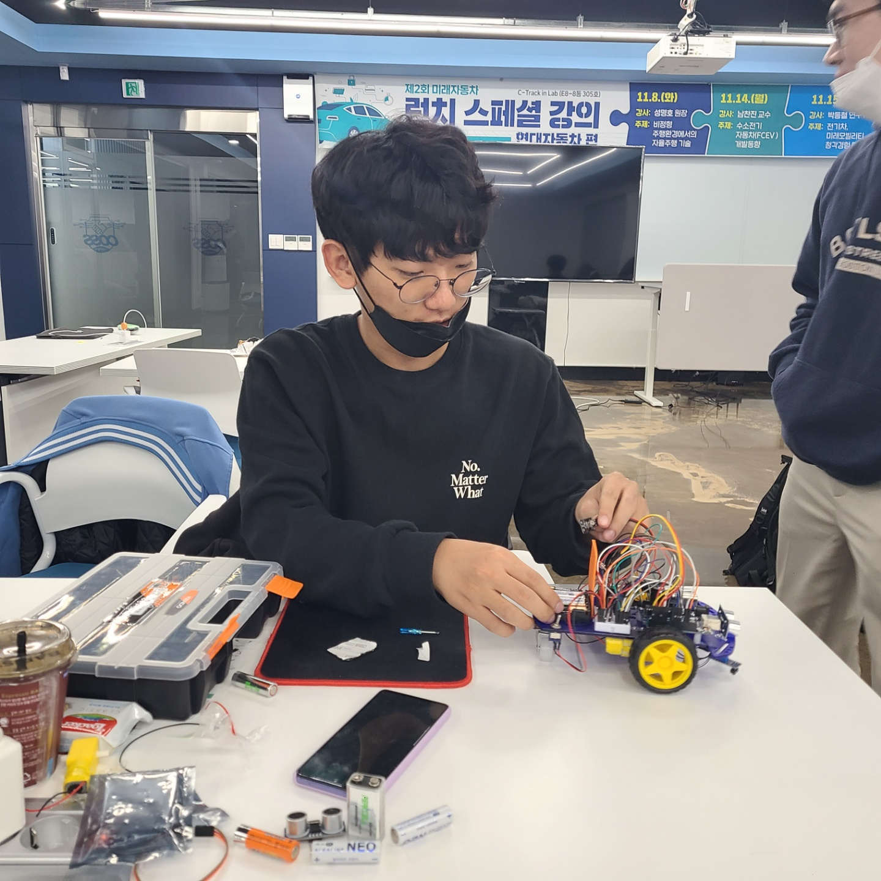
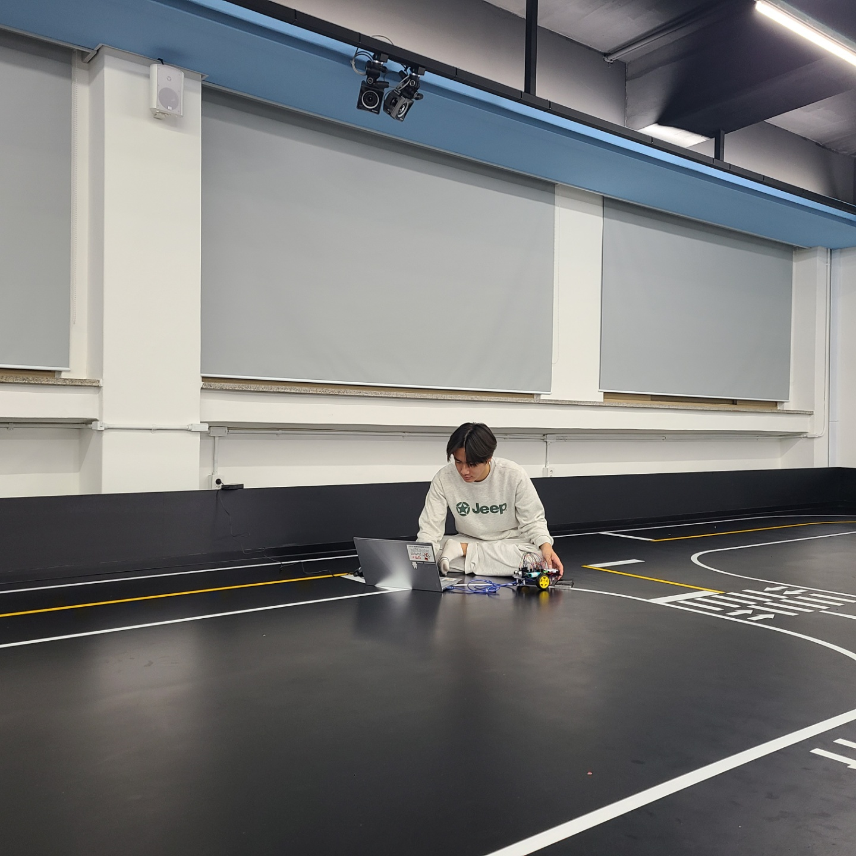
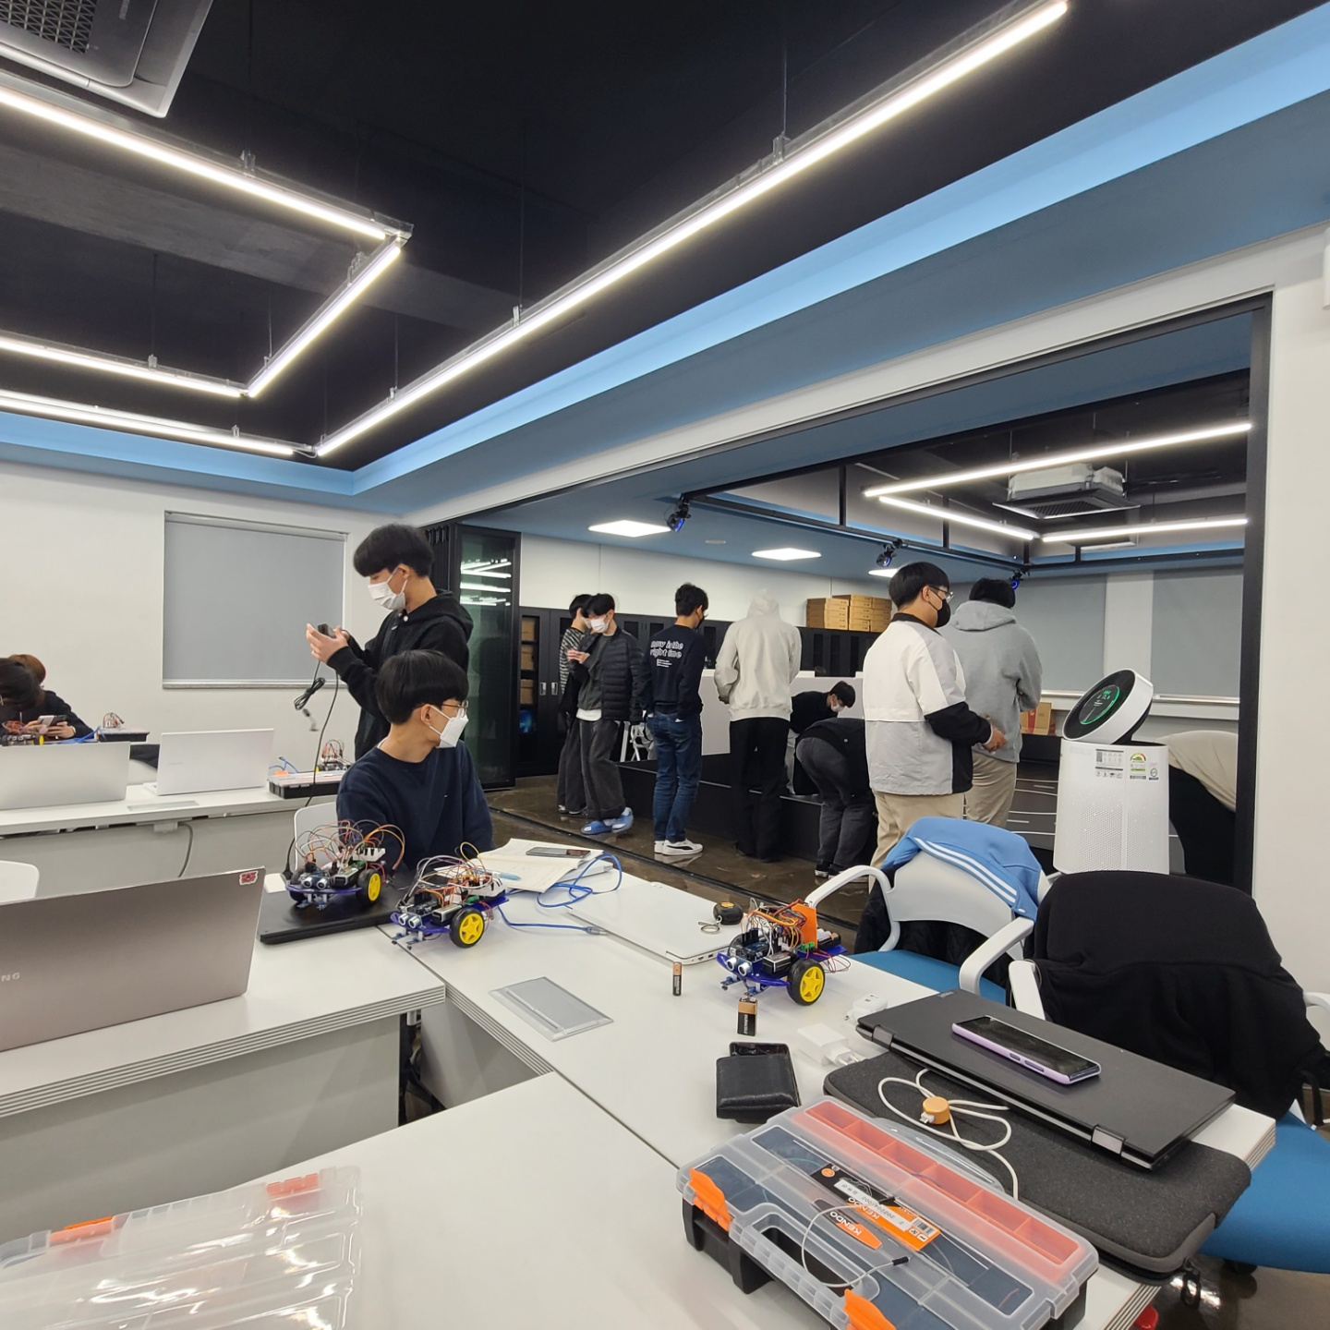
라인트레이서 사진 첨부 및 고찰

Slide 27
초음파센서, 조도센서,트래킹 센서를 아두이노에 연결하여, 수신받는 값에 따라 모터와 LED 모듈에 값을 송신함.
센서와 아두이노, 모터가 연결되어, 여러 변수에 따라 오작동을 일으킬 때가 있었다.
코드를 작성할때 speed값이 코드상 순서대로 변동되어서, 조도센서에 의한 값변경은 원활한데, 초음파 센서에 의한 값변경이 원활하지 않은 문제가 있었다. 그 문제를 조도센서에 의해 speed/LED값을 변경하는 함수 안에 초음파 센서에 의한 값변경에 대한 함수를 넣어서, 해결하였다.

